Slide 1
SISTEMAS DE GESTÃO RECURSOS PRODUTIVOS.
ERP E CRM
Prof. André Aparecido da Silva
Disponível em: http://www.oxnar.com.br/aulas/erpecrm2019.ppt

Slide 2
O que é uma sistemas?

Slide 3
Teoria geral do Sistemas
O Sistema é um conjunto de partes interagentes e interdependentes que, conjuntamente, formam um todo unitário com determinado objetivo e efetuam determinada função (OLIVEIRA, 2002, p. 35).

Slide 4
Exemplos de sistemas
Sistema respiratório;
Sistema cerebral;
Sistema econômico;
Sistema administrativo;
SISTEMAS COMPUTACIONAIS;

Slide 5
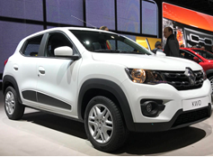
Sistema automotivo
Sistema de Freio
Sistema do motor
Sistema de combustão
Sistema de câmbio

Slide 6
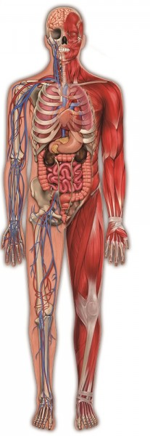
Sistemas do corpo humano
Respiratório
Circular
Digestivo
Nernoso

Slide 7

Sistema Operacional
Memoria
Segurança
Prioridade
Hardware

Slide 8
O que é um ERP?
SISTEMA DE PLANEJAMENTO DE RECURSOS EMPRESARIAIS

Slide 9
ERP é uma sigla derivada do nome Enterprise Resource Planning que, traduzido ao pé da letra, significa “Planejamento dos recursos da empresa”.

Slide 10
ERPs são que softwares que integram todos os dados e processos de uma organização em um único sistema.

Slide 11
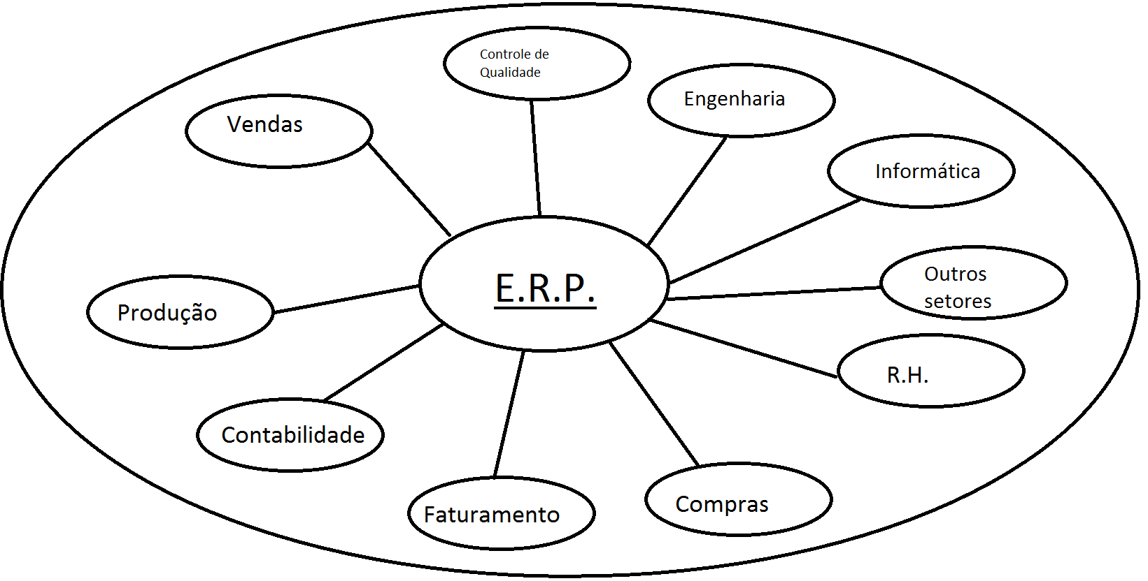

Slide 12
Em termos gerais, sistema ERP...
é uma plataforma de software desenvolvida para integrar os diversos departamentos de uma empresa possibilitando a automação e armazenamento de todas as informações de negócios; o ERP possibilita um fluxo de informações único, contínuo e consistente.

Slide 13
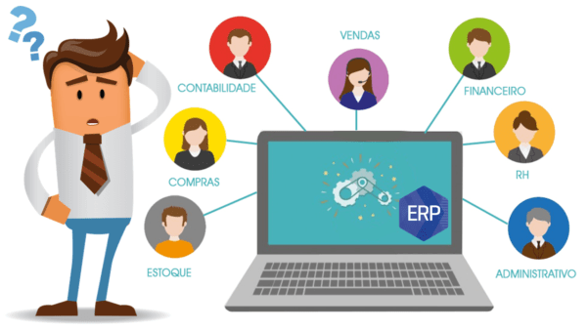
Áreas do ERP

Slide 14
Sistemas Integrados de Gestão Empresarial
Diretoria e Acionistas
Funcionários
Estrutura típica de funcionamento de um sistema ERP
Relatórios
Finanças e
Controladoria
Vendas e
Distribuição
Base de Dados
Central
Manufatura
Apoio à
Serviços
Gerenciamento
de Recursos
Humanos
Gerenciamento
de Materias

Slide 15
Sistemas Integrados de Gestão Empresarial
ERP
Sistemas ERP incorporando outros recursos de Gestão Empresarial
MRP II
MRP

Slide 16
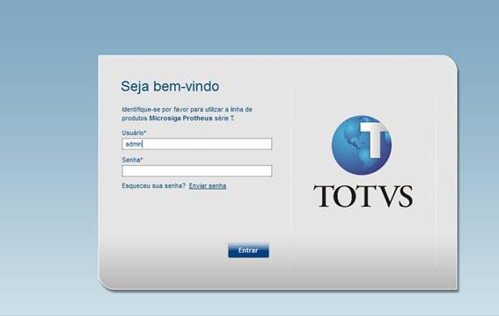
Microsiga Protheus

Slide 17
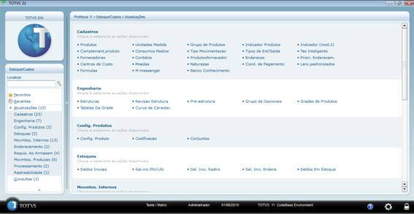
Microsiga Protheus

Slide 18
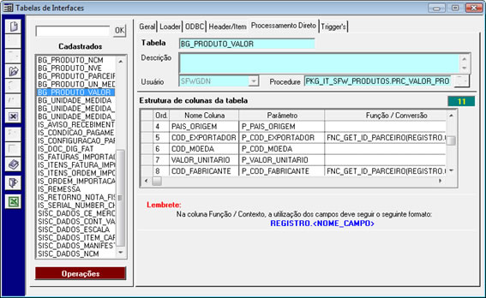
Tela do sistema Softway

Slide 19
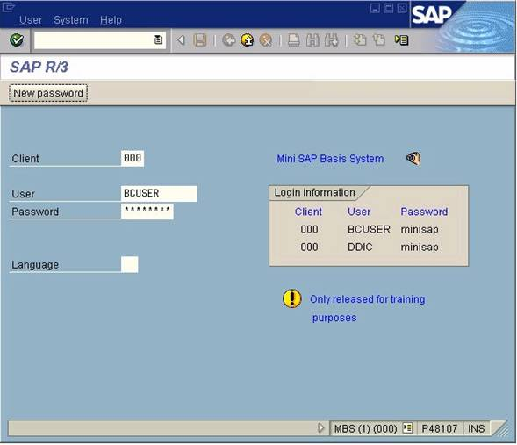
TELA DO SISTEMA SAP

Slide 20
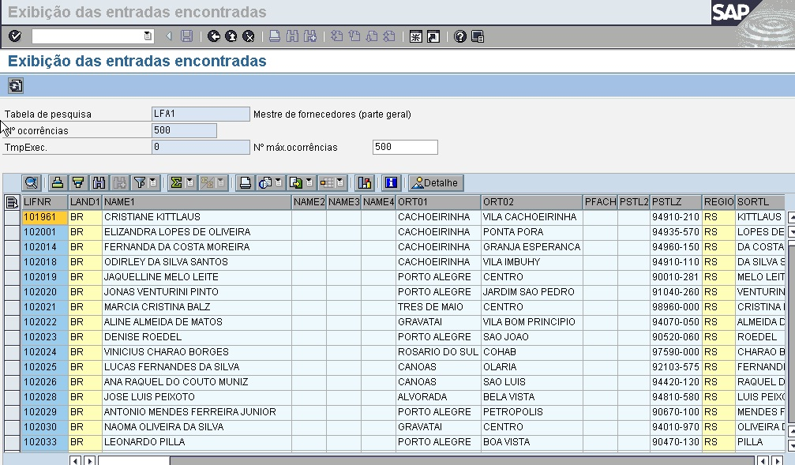
TELA DO SISTEMA SAP

Slide 21
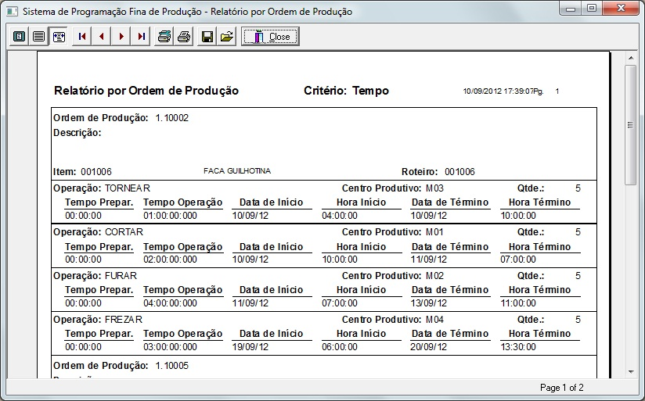
Sistemas que eu já trabalhei
Kugel Soft

Slide 22
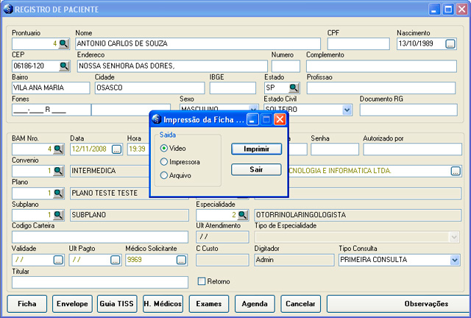
Sistemas que eu já trabalhei
Nitens Dataflex

Slide 23
Vantagens
e
desvantagens

Slide 24
CRM – Customer Relationship Management
Gestão da Relação com o Cliente

Slide 25
Qual as diferenças entre ERP e CRM?

Slide 26
O que é um CRM?
  O CRM é uma arquitetura que combina os processos de negócio e tecnologias que visam entender os clientes com relação a quem são, o que fazem e do que gostam.

Slide 27
O que é um CRM?
Na realidade o CRM é um elemento do ERP específico para o melhor gerenciamento dos clientes, envolvendo os subsistemas de marketing, vendas, serviços e tecnologias.

Slide 28
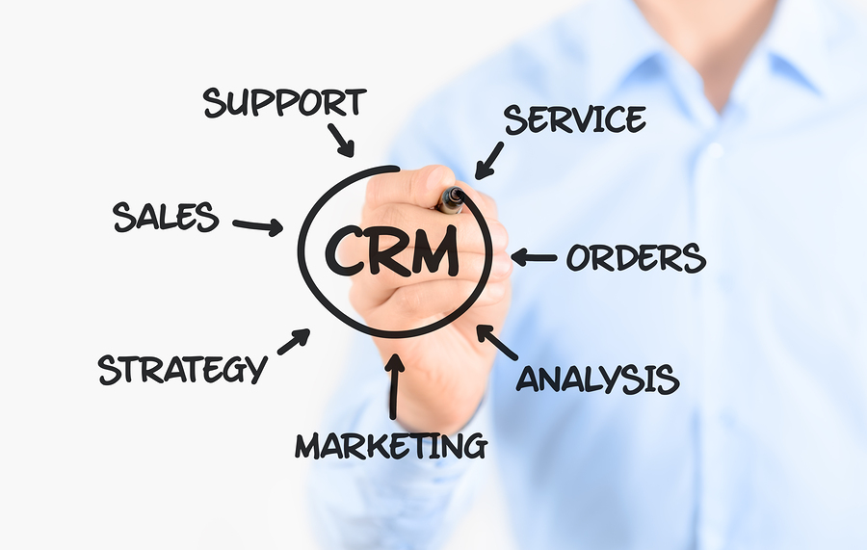

Slide 29
Objetivos
Captar clientes
Fidelizar clientes
Melhor entender as necessidades
Entender as expectativas
Formar um banco de dados do cliente

Slide 30

Para que serve?

Slide 31
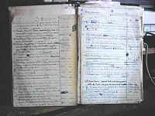
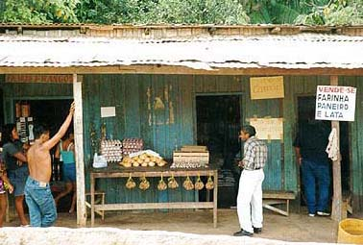
Exemplo...

Slide 32
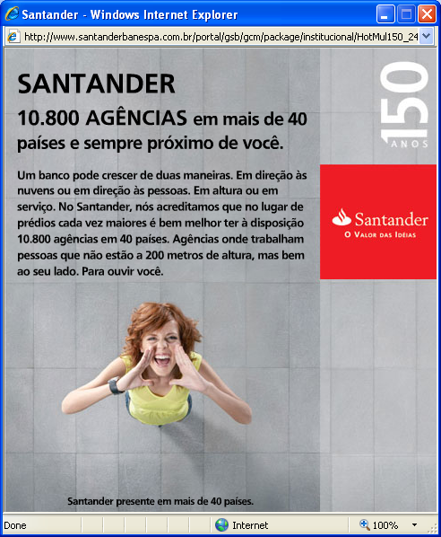


Desafios 1

Slide 33
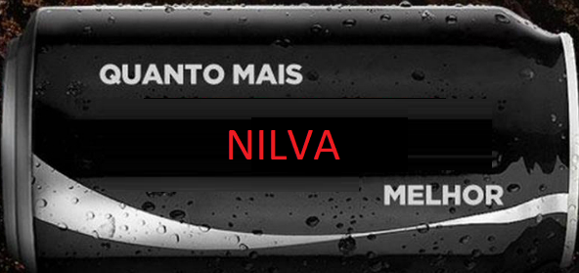

Desafios 2
Falar a mesma língua do cliente
Entender as necessidades

Slide 34
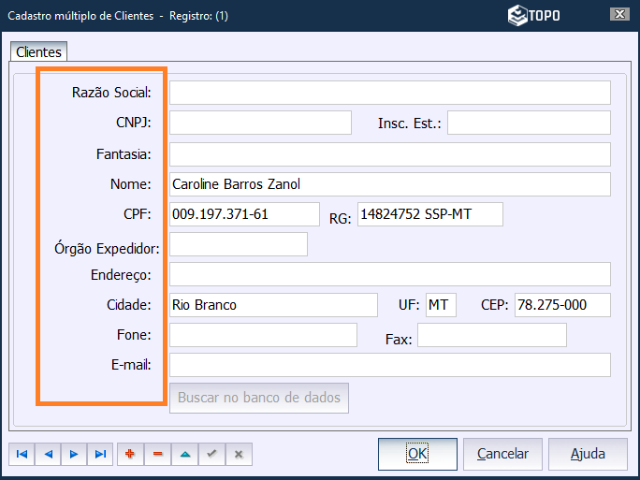
Automação
Grande banco de dados sobre o cliente
Mas não é só isto!

Slide 35


Participação em redes sociais
Participação em comunidades
Curtidas em redes sociais

Slide 36
Automação
Disponibilização da informação à toda organização
Automatização da gestão de marketing, comercial, dos canais de venda
Gestão dos serviços ao cliente

Slide 37

Automação da força de vendas
Ferramentas elaboradas para apoiar a equipe de vendas

Slide 38
Automação da força de vendas
Equipamentos informatizados, coleta sobre hábitos
Gerente de relacionamento pode vislumbrar novos negócios e oportunidades

Slide 39
Telemarketing / Call center
Integração do banco de dados
Histórico do cliente
Informações privilegiadas
Produtos especiais

Slide 40
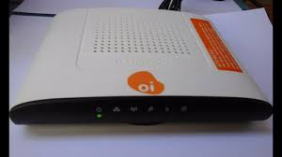
Exemplo ADSL da OI
Provedor
Anti Vírus
Venda de conteúdo

Slide 41
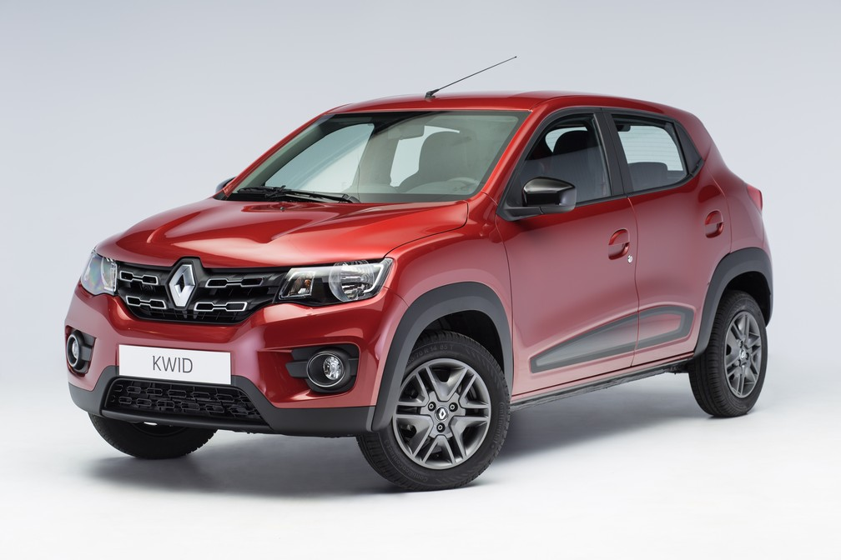
Exemplo compra de carros
Seguros
Acessórios
Coberturas extras

Slide 42
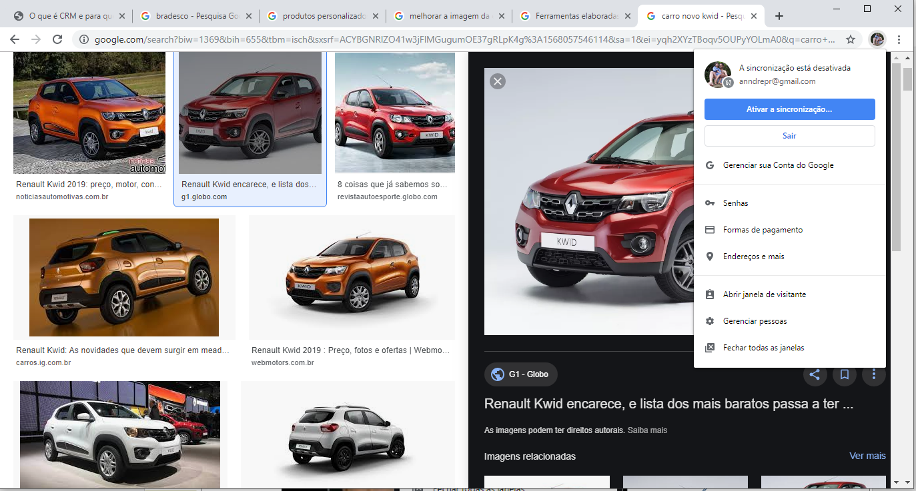
Sistemas de buscas na internet são em tese grandes CRM

Slide 43
Oportunidades
Ações comerciais entre já clientes, facilitadas pelo uso do CRM...
Up-sell
  Venda de atualizações, complementos ou aperfeiçoamentos de um determinado produto ou serviço.
  Ex: oferecimento de uma nova versão de softwares para os clientes.

Slide 44
Oportunidades
Ações comerciais entre já clientes, facilitadas pelo uso do CRM...
Cross-Sell
  Venda de mercadorias e serviços relacionados entre si.
  Ex: em um banco, quando houver um grande depósito, uma pessoa de vendas será acionada para ligar ao cliente e oferecer opções de investimento.

Slide 45
Configuração de produtos
O cliente que manda
O cliente que configura
O cliente que exige
  Nike: ID Tag
  Levis: Calças sob medida
  Auckland: Pranchas sob medida

Slide 46
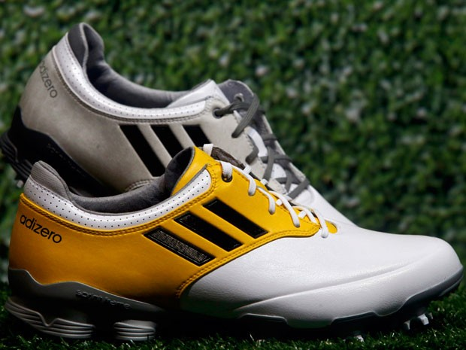
Configuração de produtos
Tênis sobre medida

Slide 47

Produtos personalizados

Slide 48
O que tem no CRM?
Cadastrais: nome, endereço, telefone, e-mails, etc.
Preferências: tipos de produtos que o cliente mais gosta, esportes que pratica ou gosta, marcas preferidas, etc

Slide 49
O que tem no CRM?
Comportamentais: locais que frequenta, tipos de eventos preferidos, como prefere comprar, como gosta de receber as compras, como prefere pagar, que dias prefere comprar, etc.
Transacionais: quanto compra, com que frequência compra, última compra, tipos ou marcas de produtos que mais compra, etc.

Slide 50
O que tem no CRM?
Financeiras: renda média, ticket médio de compra mensal, formas de pagamentos, bancos onde tem conta, cartões de crédito, etc.

Slide 51
O CRM é usado apenas para fins comerciais?
Certamente não… O entendimento sobre o que é CRM leva a concepção de que ele pode ser aplicado em diferentes áreas e estratégias, como gestão de oportunidades, gestão de vendas (funil e pipeline), etc.

Slide 52

O CRM é usado apenas para fins comerciais?
A área comercial é sem dúvida o departamento que mais utiliza o CRM.

Slide 53
Mas também usado em outras áreas tipo:
Gestão de Relacionamento Pós-venda
Gestão de Projetos e Serviços
Gestão de Desenvolvimento de Novos Produtos
Gestão de Processos de Análise e/ou de Consultoria
Levantamento e Análise de Dados e Processos

Slide 54

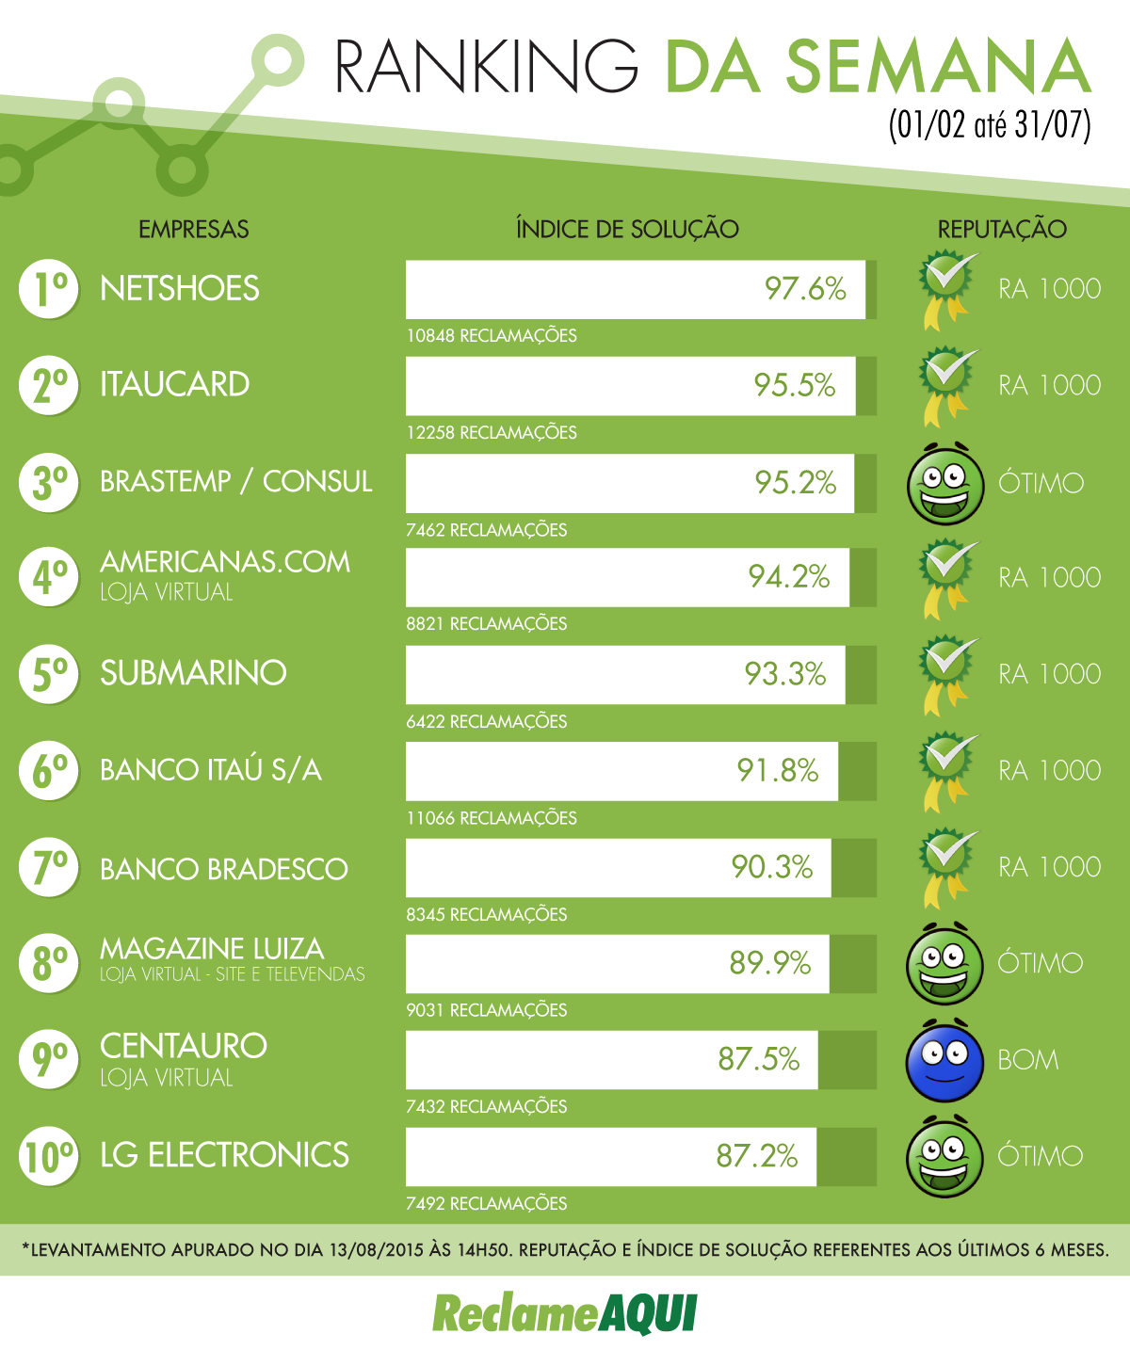
E quando o CRM falha?

Slide 55
Melhorar a imagem da empresa

